Slide 1
Как поддерживать познавательную активность ребёнка.
Муниципальное бюджетное дошкольное образовательное учреждение «Центр развития ребёнка – детский сад №57 «Аленушка» города Рубцовска
Воспитатель:
Терехова Наталья Викторовна

Slide 2
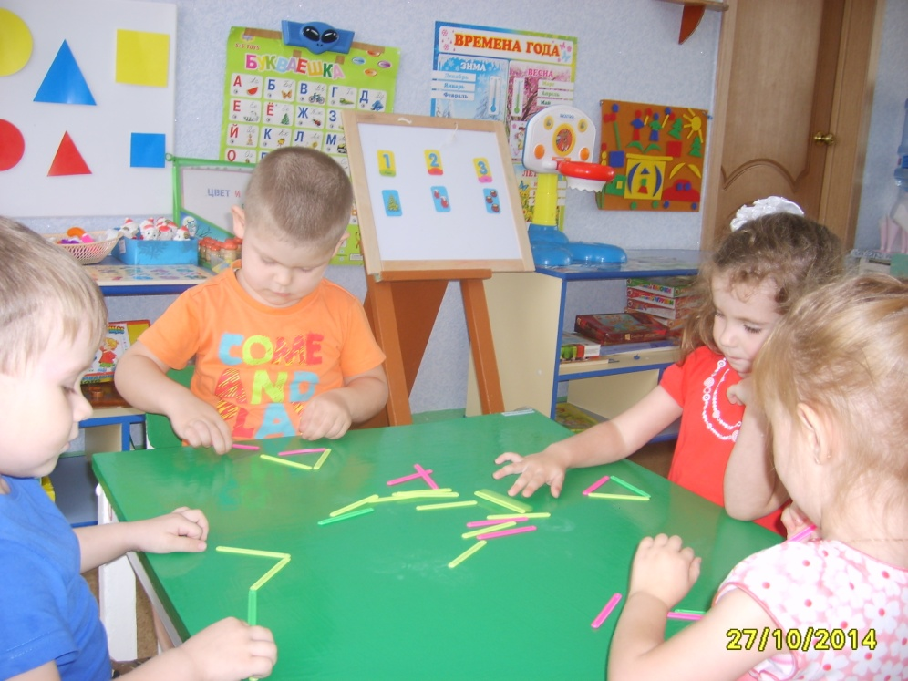
«Как поддерживать познавательную активность ребенка»
У специалистов есть термин – познавательная активность ребенка. Что же такое познавательная активность? Это готовность и стремление ребенка к усвоению знаний, приобретению опыта и различных умений. Это стремление проявлять в меру своих детских возможностей инициативу, самостоятельность, волю, готовность выполнять какие-то действия для достижения результата.

Slide 3
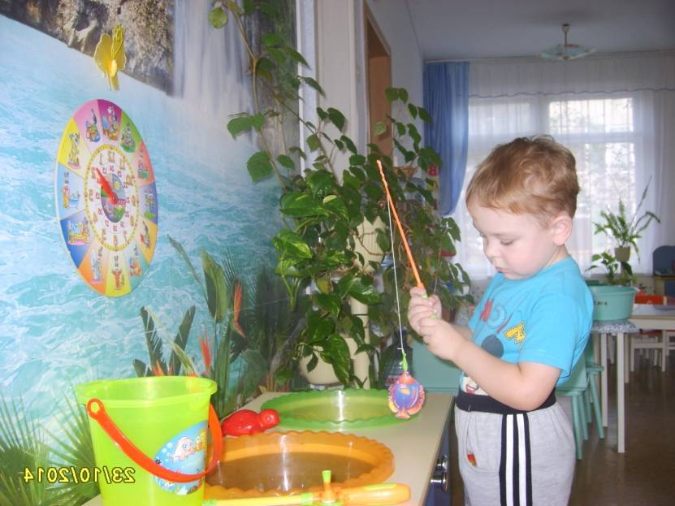
Тема родительского собрания «Как поддерживать познавательную активность ребенка» выбрана не случайно.
Значение познавательной активности для дальнейшей жизни трудно переоценить. Так как развитие познавательных процессов в дошкольном детстве закладывает основу для последующего школьного обучения.
Чем больше ребёнок видел, слышал и переживал, чем больше он знает, и усвоил, чем большим количеством элементов действительности он располагает в своём опыте, тем значительнее и продуктивнее при других равных условиях будет его творческая, исследовательская деятельность», - писал классик отечественной психологической науки
Лев Семёнович Выготский

Slide 4
Познавательная активность проявляется с рождения и интенсивно развивается на протяжении всего дошкольного детства и продолжает развиваться дальше практически на протяжении всей жизни.
Познавательный интерес – важная составляющая познавательной активности. Чем больше ребенок накапливает знаний и опыта, тем сильнее интерес.

Slide 5
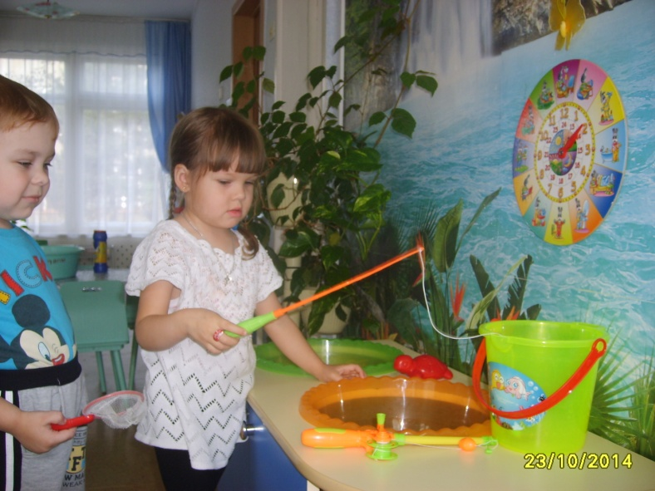
Также интерес ребенка зависит от того, каким способом взрослый передает ребенку знания. Информация, преподнесенная увлекательно и эмоционально, в доступной форме соответственно возрасту, захватывает ребёнка. Неправильно преподнесенные знания наоборот снижают интерес.

Slide 6
В детском саду и во всевозможных развивающих школах для детей проводятся занятия, направленные на развитие познавательной активности. Однако, нельзя полностью передоверять развитие своего ребенка садику или школе, даже если в них проводятся великолепные занятия. Роль семьи в познании мира ребенком и его адаптации в жизни огромна в любом случае. Несмотря на то, что ребенка интересует все и сразу, не стоит обрушивать на него калейдоскоп различной не связанной между собой информации. Нужно стремиться к систематизации получаемых ребенком знаний. Дети по природе своей исследователи. С большим интересом они участвуют в самой разной исследовательской работе. Жажда новых впечатлений любознательность, постоянно проявляемое желание экспериментировать, самостоятельно искать истину распространяются на все сферы деятельности.

Slide 7
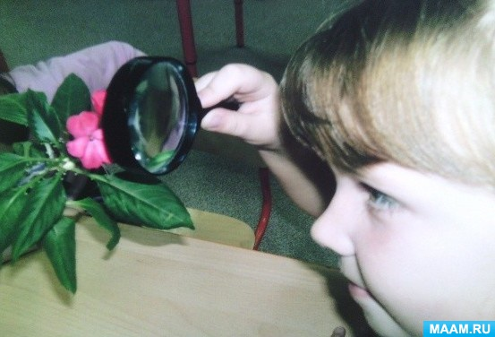
Проведение опытов, наблюдений помогает развить у дошкольников познавательный интерес, активизирует мышление, способствует формированию основ научного мировоззрения. Конечно, ребёнок познаёт мир в процессе любой своей деятельности. Но именно в познавательной деятельности дошкольник получает возможность впрямую удовлетворить присущую ему любознательность (почему, зачем, как устроен мир).

Slide 8
Еще важен собственный пример родителей, их времяпрепровождение и, конечно, то, какое внимание они уделяют ребенку. Если в семье принято, что родители вечера на пролет проводят, щелкая пультом телевизора с одного канала на другой или чересчур увлекаются компьютерными играми, а с ребенком при этом не занимаются, то, конечно, такая среда никак не способствует развитию познавательной активности у ребенка. Другое дело час совместной игры с ребенком, в процессе которой малыш получает информацию в доступной для него форме и тут же реализует эту информацию в увлекательной игре.

Slide 9
Познание для ребенка должно быть увлекательным занятием, игрой, в которой родитель доброжелательный проводник к знаниям и получению опыта. И ни в коем случае познание не должно стать скучной и навязываемой обязанностью. Еще хуже, если ребенок боится ошибиться. Так можно надолго отбить охоту к познанию. Только в случае увлекательных занятий у ребенка пробуждается жажда к получению знаний и опыта, развивается инициатива и самостоятельность. Лучше давать ребенку простые знания о том, что можно наблюдать рядом. Не стоит пытаться запихнуть в голову ребёнка и все эти знания систематизировать.

Slide 10
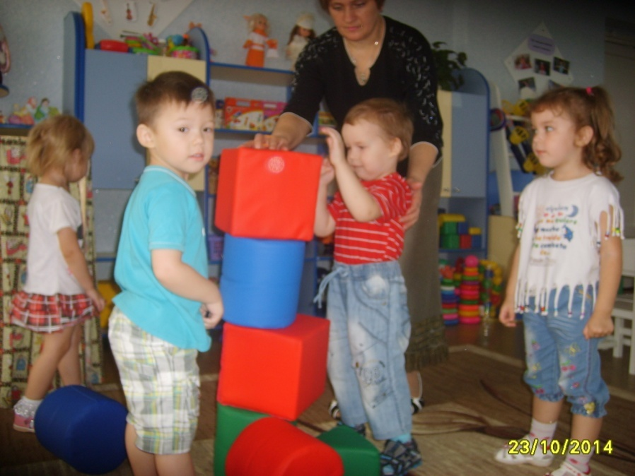
Причем развивающие занятия с ребенком требуют не так много времени, как это может показаться на первый взгляд. Их можно проводить между делом. Например, по дороге к бабушке, из садика или в поликлинику, проходя через зеленый дворик, можно обратить внимание ребенка, как весной на деревьях распускаются почки и появляются листочки, а летом, как цветет липа. Наблюдения можно сопроводить кратким рассказом о том, что почка – это зимняя «спальня» и укрытие для листочка, а из цветков липы получается ароматный, вкусный и лечебный чай. В результате день идет своим чередом, а ребенок между делом получит знания и совершит интересную прогулку.

Slide 11
К концу дошкольного возраста (к 6-7 годам) появляются признаки самостоятельности и самоконтроля познавательной деятельности. Ребенок может ставить перед собой цель («соберу из своего конструктора такой кран, который видел на стройке») и находить способ ее выполнить (повторяет попытки сбора, ищет недостающие детали, например, крюк в другом наборе конструктора, тесемку для подвешивания крюка, использует картинку в книжке с нарисованным краном, как пособие). Ребенок сам контролирует процесс «производства крана» и самостоятельно оценивает результат («мама, смотри, какой кран я собрал!» или при неуспехе «кран не получился, попробую в другой раз»). Помогайте ребенку как можно больше узнавать, читайте, наблюдайте, обобщайте, сравнивайте от простого к сложному. Нельзя ограничивать познавательное развитие в виде обычного созерцания, а полученные от вас впечатления и знания следует закреплять в чтении сказок, рассказов, песенок, стихов.

Slide 12
Необходимо знать основные принципы построения общения с детьми:
Любознательные дети растут у любознательных родителей. Открывайте мир вместе с вашим ребёнком.
- Говорите с ребёнком – рассуждайте вслух и обосновывайте свои суждения. - Задавайте ребёнку как можно чаще вопрос «Как ты думаешь?»
- Всегда внимательно выслушивайте рассуждения ребёнка и никогда не смейтесь над ними.
- По возможности путешествуйте с ребёнком.
- Приглашайте в дом интересных людей, при общении с ними не отправляйте ребёнка «поиграть в соседней комнате».
- Ходите с ребёнком в музеи.
- Проводите совместные наблюдения и опыты.
- Эмоционально поддерживайте исследовательскую деятельность ребёнка. Поощряйте его инициативу и самостоятельность. Создавайте условия для реализации его творческих замыслов.
- Сделайте свои увлечения предметом общения с ребёнком.

Slide 13
В развивающую (домашнюю) среду можно включить:
измерительные приборы и инструменты: весы разного вида, термометры, мерные стаканы, линейки, сантиметры;
- познавательные детские энциклопедии с картинками (звери должны быть нарисованы реалистично, иметь нормальные пропорции и природную окраску) или хорошими фотографиями;
- азбуки картинные, книги для первого чтения;
- былины, мифы, легенды;
-часы настенные и календарь;
-настольно-печатные игры – лото, пазлы;
-настольные игры – домино, шашки, шахматы;
-чистые листы белой бумаги, фломастеры, краски акварельные и карандаши, восковые мелки, кисти, банки для воды, тряпочки, бумага в клетку и в линейку, клей, цветная бумага, ножницы, пластилин;
- оборудованное, место для занятий по типу учебной зоны школьника. Организация интересной совместной деятельности способствует установлению более продуктивных контактов между родителями и детьми, даёт возможность выработать новые формы и иные нормы совместных действий, а также критически оценить собственный стиль взаимодействия с ребёнком. Сотрудничество сплачивает семью.

Slide 14
Рекомендуем провести дома с детьми:
Попробуйте в начале игры создать положительно-эмоциональное настроение и поддерживать его в течение всего времени взаимодействия с ребенком.
Эксперименты, которые семья ребёнка дошкольного возраста может проводить в домашних условиях.

Slide 15
Эксперименты, которые семья ребёнка дошкольного возраста может проводить в домашних условиях.
Волшебные краски (от 3 до 7 лет)
Предложить детям слепить что-нибудь из песка и глины, после чего проверить прочность построек. Дети делают вывод о вязкости влажной глины и сохранении формы после высыхания. Выясняют, что сухой песок форму не сохраняет. Рассуждают, можно ли сделать посуду из песка и глины. Дети проверяют свойства песка и глины, вылепив из них посуду и высушив ее.
На вопрос: «Чем можно рисовать?» - дети отвечают, что рисовать можно красками, карандашами, мелом, забывая, что в раннем возрасте пытались рисовать кашей и компотом. Можно обсудить вопрос: «Откуда берутся краски?», «Из чего люди делали краски?». Важно отметить, что природа даёт нам разные натуральные краски. Если вы предложите ребёнку листы плотной бумаги, тёртую свеклу, морковку, зелень (петрушку, укроп, базилик и др., несколько ягодок (клубника, малина, смородина и др., у него появится возможность оставить след на листе бумаги с помощью овощей, ягод и зелени, проверить, когда рисунки получаются более яркими, какого цвета эти натуральные краски.
Волшебный материал (для детей старшего дошкольного возраста)

Slide 16
Эксперименты, которые семья ребёнка дошкольного возраста может проводить в домашних условиях.
Песочные часы
Показать детям песочные часы. Пусть они последят за тем, как пересыпается песок. Дайте детям возможность ощутить длительность минуты. Попросить детей набрать в ладошку как можно больше песка, сжать кулачок и смотреть, как бежит струйка песка. Дети не должны разжимать свой кулачок до тех пор, пока не высыплется весь песок. Предложить поразмышлять над поговоркой "Время как песок", "Время как вода".
Музыкальные бутылочки
(от 3 до 5лет)
Даже взрослые иногда получают удовольствие от музыкального эффекта, возникающего при помешивании ложкой в стакане с водой. Маленьким детям это нравится вдвойне: они в восторге и от производимого шума, и от чувства первооткрывателя этого явления. Если вы предложите ребёнку несколько одинаковых бутылок, поставленных в ряд, разных палочек и немного воды, у него появится возможность для собственных экспериментов: менять уровень воды в бутылках, подкрасить жидкость вареньем или соком. Развлекаясь, ребёнок постигает различную высоту звуков в соответствии с наполняемостью бутылки; у ребенка развивается мышление, воображение, интерес к исследованиям.

Slide 17
Эксперименты, которые семья ребёнка дошкольного возраста может проводить в домашних условиях.
Реактивный шарик
Предложить детям надуть воздушный шар и отпустить его, обратить внимание на траекторию и длительность его полета. Дети делают вывод, что для того, чтобы шарик летел дольше, надо его больше надуть, т. к. воздух, вырываясь из шарика, заставляет его двигаться в противоположную сторону. Рассказать детям, что такой же принцип используется в реактивных двигателях.
Свеча в банке
Предложить детям выяснить, как можно погасить свечу (пламя, не прикасаясь ни к свече, ни к пламени и не задувая ее. Вместе с детьми проделать следующее: зажечь свечу, накрыть ее банкой и понаблюдать до тех пор, пока она не погаснет. Подвести детей к выводу о том, что для горение нужен кислород, который при этом превращается в другой газ. Поэтому, когда доступ кислорода к огню затруднен, огонь гаснет. Люди используют это для тушения огня при пожарах.

Slide 18
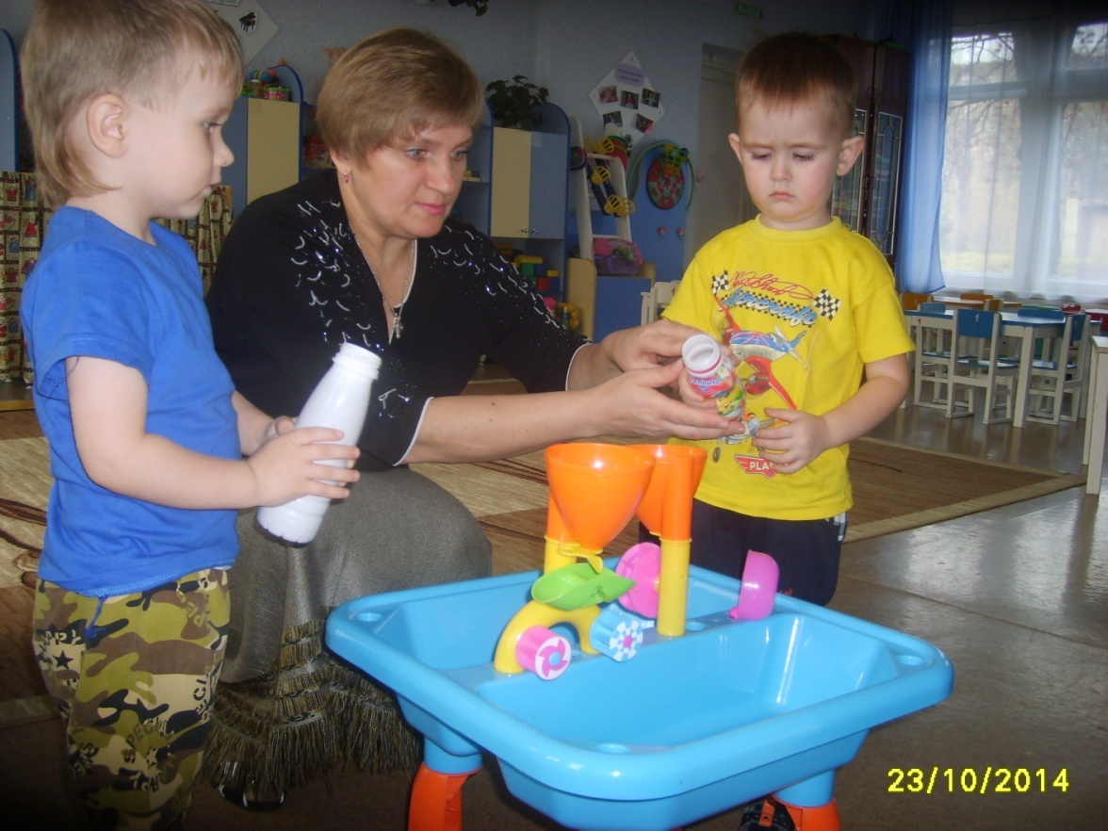
Эксперименты, которые семья ребёнка дошкольного возраста может проводить в домашних условиях
Почему не выливается?
Предложить детям перевернуть стакан с водой, не пролив из него воды. Дети высказывают предположения, пробуют. Затем наполнить стакан водой до краев, покрыть его почтовой открыткой и, слегка придерживая ее пальцами, перевернуть стакан вверх дном. Убираем руку - открытка не падает, вода не выливается. Почему вода не выливается из стакана, когда под ним лист бумаги (на лист бумаги давит воздух, он прижимает лист к краям стакана и не дает воде вылиться, т. е причина - воздушное давление).
Волшебный человечек (от 4 до 6 лет)
Выберите небольшую неиспорченную картофелину и вырежьте немного мякоти с одного конца. Затем срежьте основание с противоположной стороны, чтобы картофелина могла ровно стоять. Лучше, если вся эта подготовительная работа будет проделана взрослым, хотя некоторые дети тоже смогут с этим справиться. Всю последующую работу ребёнок выполняет самостоятельно. Пусть он смочит ватный комочек водой (убедитесь, что комочек хорошо пропитан влагой) и поместит его в вырезанное в картофелине отверстие. Насыплет туда немного семян травы, горчицы или кресс-салата. А затем поставит картофелину в блюдце с водой. Через несколько дней у картофелины появятся зелёные «волосики», и ребёнок может сделать на ней глазки из кнопок или пуговиц, чтобы получилась рожица. Эта игра многоцелевая: кроме наблюдения за проращиванием семян ребёнок тренирует ещё и глазомер, совместно с родителями или самостоятельно (в зависимости от возраста) делает соответствующие выводы.

Slide 19
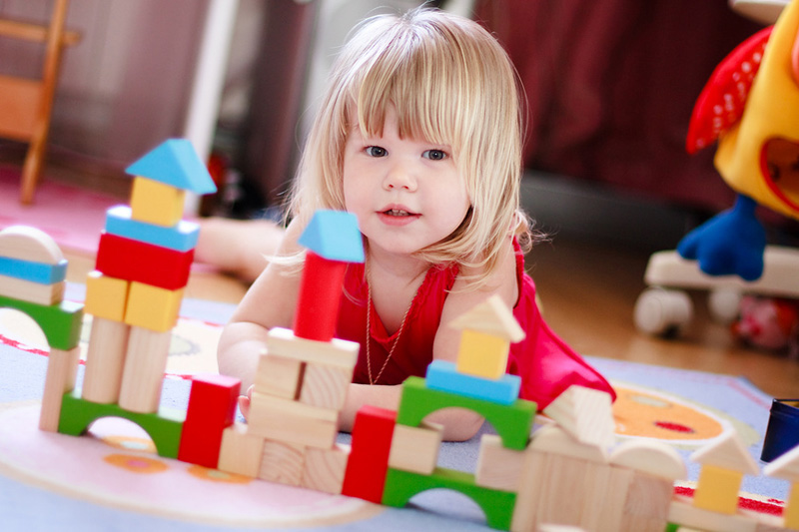
Чего нельзя и что нужно делать для поддерживания интереса детей к познавательному экспериментированию.
-Не следует отмахиваться от желаний ребенка, даже если они вам кажутся импульсивными. Ведь в основе этих желаний может лежать такое важнейшее качество, как любознательность.
- Поощрять любознательность, которое порождает потребность в новых впечатлениях: она порождает потребность в исследовании.
-Нельзя отказывать от совместных действий с ребенком, игр и т. п. – ребенок не может развиваться в обстановке безучастности к нему взрослых.
- Предоставлять возможность ребенку действовать с разными предметами и материалами, поощрять экспериментирование с ними, формируя в детях мотив, связанный с внутренними желаниями узнавать новое, потому что это интересно и приятно, помогать ему в этом своем участием.

Slide 20
Чего нельзя и что нужно делать для поддерживания интереса детей к познавательному экспериментированию.
Не следует бесконечно указывать на ошибки и недостатки деятельности ребенка. Осознание своей не успешности приводит к потере всякого интереса к этому виду деятельности.
- С раннего детства побуждайте малыша доводить начатое дело до конца, эмоционально оценивайте его волевые усилия и активность. Ваша положительная оценка для него важнее всего.
- Импульсивное поведение дошкольника в сочетании с познавательной активностью, а также неумение его предвидеть последствия своих действий часто приводит к поступкам, которые мы. Взрослые, считаем нарушением правил, требований. Так ли это?
-Если поступок сопровождается положительными эмоциями ребенка, инициативностью и изобретательностью и при этом не преследуется цель навредить кому – либо, то это не проступок, а шалость.
-Проявляя заинтересованность к деятельности ребенка, беседуйте с ним о его намерениях, как добиться желаемого результата (это поможет осознать процесс деятельности). «Самое лучшее открытие – то, которое ребенок делает сам!» Ральф У. Эмерсон-Если у вас возникают необходимость что – то запретить, то обязательно объясните, почему вы это запрещаете и помогите определить, что можно или как можно.
- Сиюминутные запреты без объяснений сковывают активность и самостоятельность ребенка.

Slide 21
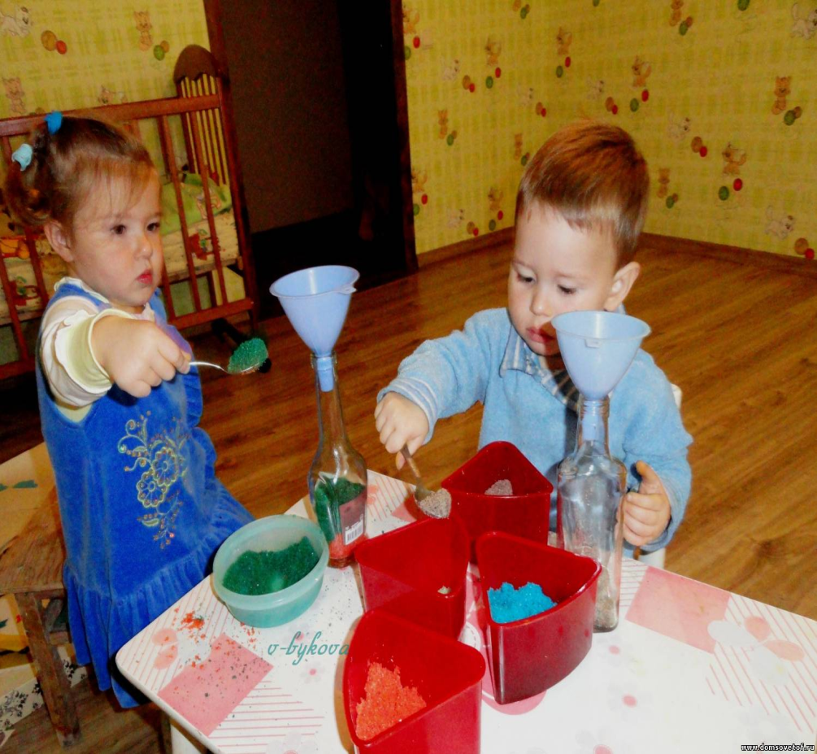
Спасибо за внимание

